Slide 1
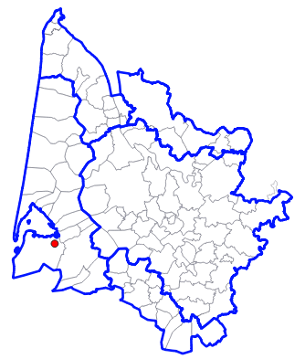
Avis de principe
Projet de forage en zone littoral
Brasserie MIRA
Pétitionnaire : Brasserie MIRA
Projet : création d’un forage usage agroalimentaire
Demande : avis sollicité par le pétitionnaire
le 22 décembre 2020
Pièces examinées :
Dossier de déclaration
Complément de justification des cibles
Unité de gestion : Miocène ou Oligocène littoral
non déficitaire
Contexte :
  exploitation d’un forage oligocène sur leur site de production
  actuel à 7,5 km à l’ouest : autorisé pour 7 m³/h et 10 000 m³/an (avis CLE 2016-042)
  volonté de créer un nouveau centre de production
  objectif de production à l’horizon 10 ans de 300 000 Hl de bières et sodas par an
1

Slide 2
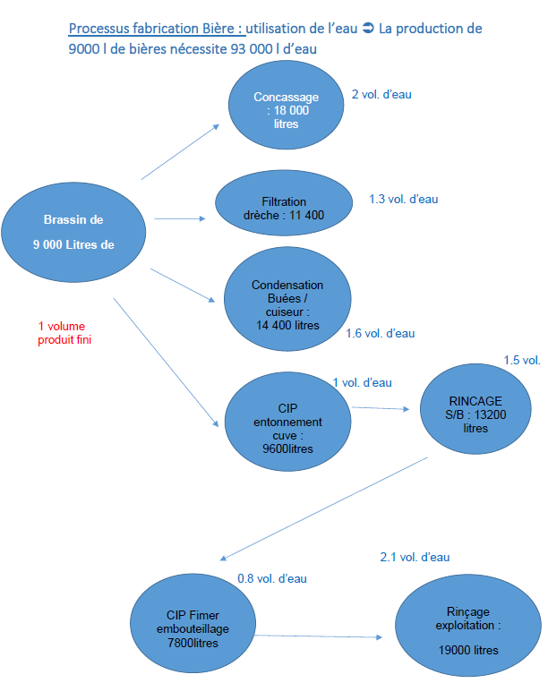
Avis de principe
Projet de forage en zone littoral
Brasserie MIRA
Besoins :
Qualité :
  eau destinée à la consommation humaine (eau potable) car processus alimentaire
Quantité :
  300 000 m³/an justifié par un ratio de 10 litre d'eau par litre de bière produite
  1 500 m³/j
  120 m³/h
2

Slide 3
Avis de principe
Projet de forage en zone littoral
Brasserie MIRA
Ressources cibles potentielles :
Eau de surface > très vulnérable et non présente à proximité
Plio-Quaternaire > vulnérable et qualité médiocre / grande disponibilité
Miocène > incertitude sur la qualité et la disponibilité
Oligocène > qualité et disponibilité
Eocène > qualité et disponibilité
Réseau AEP (mélange eau de surface + Eocène + Oligocène) > qualité conforme sauf chloration mais disponibilité insuffisante
Le pétitionnaire envisage donc :
  de tester la ressource miocène
  en cas de résultat négatif au Miocène, de capter la ressource oligocène
3

Slide 4
Avis de principe
Projet de forage en zone littoral
Brasserie MIRA
Proposition d’avis :
Considérant :
l’unité de gestion concernée, à savoir le Miocène ou l’Oligocène littoral non déficitaire ;
la qualité EDCH requise pour l’usage agroalimentaire ;
l'impossibilité d'un approvisionnement à partir du réseau public d'eau potable ;
et sous réserve que :
le pétitionnaire s’engage à garantir un usage optimisé de l'eau dans son processus de production ;
le recours à la nappe du Miocène soit privilégié ;
le projet de forage et son équipement pour capter le réservoir du Miocène ou, à défaut, celui de l’Oligocène, peut être jugé compatible avec le SAGE Nappes profondes de Gironde.
4

